Slide 1
Akulturasi Budaya Penduduk Lokal Betawi Dengan Para Pendatang

Slide 2
01
Pengertian akulturasi
02
Pengertian Kebudayaan
03
Jenis Budaya Betawi
04
Alat Kebudyaan Betawi

Slide 3
01
Pengertian Akulturasi

Slide 4
diartikan oleh para sarjana antropologi mengenai proses sosial yang timbul bila suatu kelompok manusia dengan suatu kebudayaan tertentu dihadapkan dengan unsur-unsur dari suatu kebudayaan asing dengan sedemikian rupa, sehingga unsur-unsur kebudayaan asing itu lambat laun diterima dan diolah ke dalam kebudayaan sendiri tanpa menyebabkan hilangnya kepribadian kebudayaan itu sendiri.

Slide 5
02
Pengertian kebudayaan

Slide 6
Budaya adalah bentuk jamak dari kata “budi” dan “daya” yang berarti cinta, karsa dan rasa. Kata “budaya” sebenarnya berasal dari bahasa Sansekerta, budhayah, yaitu bentuk jamak kata budhi yang berarti budi atau akal. Kemudian pengertian ini berkembang dalam arti culture, yaitu sebagai segala daya dan aktivitas manusia untuk mengolah dan mengubah alam.
Kebudayaan atau budaya menyangkut keseluruhan aspek kehidupan manusia baik material maupun nonmaterial. Sebagian besar ahli yang mengartikan kebudayaan seperti ini kemungkinan besar sangat dipengaruhi oleh pandangan evolusionisme, yaitu suatu teori yang mengatakan bahwa kebudayaan itu akan berkembang dari tahapan yang sederhana menuju tahapan yang lebih kompleks.

Slide 7
Jenis budaya betawi
03

Slide 8




Jenis jenis budaya betawi
Musik
Seni Bela Diri
Seni Tari
Drama
Gambang kromong, keroncong atau keroncong tufu, tanjidor.
Silat Betawi merupakan salah satu ilmu beladiri dari pencak silat yang mempunyai ciri khas gerakannya
Tari Topeng Betawi, Yapong, tari Jaipong Sunda, Congkek, dll
Lenong adalah teater tradisional Betawi.

Slide 9


Jenis Budaya Jakarta
Cerita Rakyat
Makanan
Cerita rakyat yang berkembang di Jakarta selain cerita rakyat yang sudah dikenal seperti Si Pitung, juga dikenal cerita rakyat lain seperti serial Jagoan Tulen atau Si Jampang yang mengisahkan jawara-jawara Betawi baik dalam perjuangan maupun kehidupannya yang dikenal “keras”
Makanan-makanan khas dari Betawi di antaranya adalah: nasi uduk, semur jengkol, kerak telor, kembang goyang, roti buaya, kue rangi dan dodol Betawi.

Slide 10
BAHASA
Menurut sejarah, Kerajaan Tarumanagara, yang berpusat di Sundapura atau Sunda Kalapa, pernah diserang dan ditaklukkan oleh Kerajaan Sriwijaya dari Sumatera. Oleh karena itu, tidak heran kalau etnis Sunda di pelabuhan Sunda Kalapa, jauh sebelum Sumpah Pemuda, sudah menggunakan bahasa Melayu, yang umum digunakan di Sumatera, yang kemudian dijadikan sebagai bahasa nasional, Adanya perbedaan bahasa yang digunakan tersebut maka pada awal abad ke-20, Belanda menganggap orang yang tinggal di sekitar Batavia sebagai etnis yang berbeda dengan etnis Sunda dan menyebutnya sebagai etnis Betawi (kata turunan dari Batavia). Walau demikian, masih banyak nama daerah dan nama sungai yang masih tetap dipertahankan dalam bahasa Sunda seperti kata Ancol, Pancoran, Cilandak, Ciliwung, Cideng (yang berasal dari Cihideung dan kemudian berubah menjadi Cideung dan tearkhir menjadi Cideng), dan lain-lain yang masih sesuai dengan penamaan yang digambarkan dalam naskah kuno Bujangga Manik yang saat ini disimpan di perpustakaan Bodleian, Oxford, Inggris.

Slide 11
04
Alat Kebudayaan Betawi

Slide 12
Golok
Ondel Ondel
Pakaian Adat
Golok merupakan sejenis senjata parang atau pedang, namun memiliki panjang yang lebih pendek, dalam suku Betawi golok telah dikenal dalam kehidupan sehari-hari
Ondel-ondel merupakan sebutan untuk boneka besar dari Betawi, boneka ini biasanya muncul ketika ada upacara pernikahan pada suku Betawi atau acara lainnya. Ondel-Ondel terdiri dari boneka laki-laki dan perempuan yang dimainkan dengan digoyang-goyang
Pakaian adat suku Betawi banyak dipengaruhi oleh suku lain. Pakaian adat yang digunakan untuk sehari-hari adalah baju koko polos dengan celana batik berwarna putih atau hitam. Memakai peci hitam dan membawa sarung di pundak. Untuk perempuan memakai baju kurung berlengan pendek, kain sarung batik dan kerudung.

Slide 13
TERIMAKASIH

Slide 15
KEARIFAN LOKAL MASYARAKAT BETAWI
KEL3

Slide 16
KEARIFAN LOKAL
1. Cara dan praktik yang dikembangkan oleh sekelompok masyarakat, yang berasal dari pemahaman dan interaksi mendalam akan lingkungan tempat tinggalnya.
2. Berasal dari masyarakat untuk masyarakat yang dikembangkan dari generasi ke generasi, menyebar menjadi milik kolektif dan tertanam di dalam cara hidu masyarakat setempat. Dimasyarakat memanfaatkan tata atur kearifan local untuk menegaskan jati diri dan bertahan hidup.

Slide 17
KEBUDAYAAN BETAWI UNIK!!!
Etnik betawi → percampuran dari beberapa etnik : bugis, hindu, cina, melayu, arab, belanda serta portugis → menanamkan sikap terbuka/egaliter

Slide 18
Kearifan local Masyarakat Betawi
1
2
3
Sikap Gotong Royong
Rumah Betawi
Menjaga Kebersihan Lingkungan
4
5
6
Tradisi Menjelang Ramadhan : Mandi Merang
Tradisi pembuatan makanan khas
Tradisi pernikahan : buka palang pintu

Slide 19
1. Sikap Gotong Royong
Masyrakat betawi sangat mempertahankan kearifan nilai gotong royong dalam melakoni berbagai kegiatan kemasyarakatan. Misalnya jika ada warga melaksanakan resepsi pernikahan, segenap tetangga menyingsingkan lengan baju membantu dengan berbagai cara. Entah membantu dengan dengan beres, sayur mayor, daging, buah buahan dan sebagainya. Hebatnya semua bantuan itu dicatat oleh penerima yang pada giliranya akan dikembalikan kepada penyumbang manakala yang bersangkutan menyelenggarakan hajat.

Slide 20
Manfaatnya
Mengajarkan bangsa untuk menanamkan sikap salit membantu tanpa melihat perbedaan, dan menanamkan sikap berterimakasih dan balas budi

Slide 21
2. Rumah Betawi
Menggunakan atap dari genteng, apapun material rumahnya. Selain beratapkan genteng yang menjadi ciri khas rumah betawi adalah memiliki peralatan rumah yang luas, jendelanya pun dibuat lebar dan terbuka, beranda yang sekaligus berfungsi sebagai ruang tamu dibuat terbuka. Hal ini menunjukan betapa terbukanya kebudayaan betawi terhadap pendatang. Meskipun terkesan sederhana dan terbuat dari bahan bahan sederhana, rumah betawi memiki ornament khas. Sebagai contoh konsep rumah tradusional atau etnik dapat menggunakan elemen dari bahan kayu tradisional yang diukir dengan ukiran khas betawi

Slide 22
Hal yang harus diperhatikan dalam membangun rumah Betawi
Segi biaya, bahan material bangunan, lahan dimana rumah akan dibangun, dan berbagai pertimbangan yang sifatnya gaib. Di beberapa wilayah masyrakat betawi memiliki aturan jika membangun rumah berdasarkan arah naga besar. Tradisi turun menurun yang harus dipatuhi adalah jangan membangun rumah diatas lahan yang telah dikeramatkan. Tidak boleh membangun rumah yang posisinya berada di posisi kiri rumah orang tuanya. Masyarakat betawi memiliki kepercayaan bila membangun rumah yang posisinya berada di sisi kiri rumah orang tua, menyebabkan keluarga anaknya akan menderita sakit dan rezekinya tidak lancar.

Slide 23
manfaatnya
Menanamkan sikap menghormati orang tua dan melindungi masa depan anak

Slide 24
3. Menjaga Kebersihan Lingkungan
Menanamkan pepohonan di halaman rumah, baik itu pohon yang berada di dalam tempat atau pot, maupun pohon buah buahan yang besar. Mengindikasikan bahwa warga betawi menyukai suasana yang sejuk dan ikut berperan untuk menjaga kelestarian lingkungan. Biasanya juga terdapat galian lubang yang berfungsi untuk membakar sampah. Warga betawi juga sangat menjaga kebersihan lingkungan setiap minggu mereka biasanya membersihkan rumah dan lingkungan sekitar mereka.

Slide 25
Manfaatnya
Menanamkan sikap menjaga kebersihan lingkungan dan menanam kebiasaan untuk tidak membuang sampah sembarangan

Slide 26
4. Tradisi menjelang Ramadhan : Mandi Merang
Kebiasaan ini sering dilakukan saat sore hari menjelang puasa esok terutama para ibu dan gadis gadis. Mereka berkeramas menggunakan merang, caranya kulit gabah dibakar kemudian dicampur dengan buah rek rek. Buah yang biasa digunakan untuk menyepuh perhiasan emas, dan perak agar mengkilat kembali. Disamping merang, untuk keperluan keramas adakalanyadigunakan lidah buaya, sedangkan untuk memperindah dan mencegah kerontokan rambut digunakan minyak kemiri.sebetulnya mandi dan keramas tersebut mempunyai motif tersendiri yakni pembersih lahir dan batin dalam menyambut bulan suci Ramadhan.

Slide 27
5. Tradisi pembuatan makanan khas
Makanan khas betawi ini dibuat secara khas, seperti tape uli, dimana tape ulinya sama sama dibuat dari ketan. Bedanya tape dari ketan hitam dan uli dari ketan putih.

Slide 28
6. Tradisi pernikahan :
Buka Palang Pintu
Sebelum mempelai pria diterima masuk kedalam rumah, caranya si keluarga mempelai pria menjelaskan maksud kedatangan mereka dengan menggunakan pantun betawi. Keluarga mempelai wanita juga menjawab dengan pantun, sehingga terjadilah berbalas pantun. Maksud proses sendiri ini adalah memberikan sejumlah syarart kepada calon mempelai pria sebelum diterima oleh pihak si gadis. Syaratnya keluarga di pria harus pandai berkelahi dan mengaji, tujuanya agar si pria mempu melindungi dan mempimpin agama buat keluarganya kelak. Biasanya setelah saling menantang dalam pantun, masing masing keluarga mengeluarkan jurus ala silat betawi. Usai proses buka palang pintu mempelai pria pun diterima keluarga mempelai wanita selanjutnya mereka melakukan ijab dan Kabul.

Slide 29
Terima
Kasih

Slide 31
Mengenal Adat Istiadat Etnis Betawi

Slide 32
1. Rumah Adat Betawi
Concepts

Slide 33
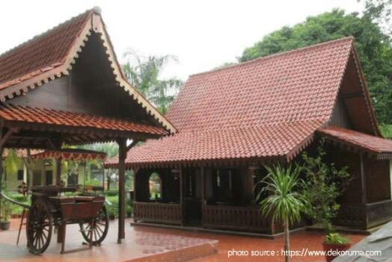
A. Rumah Gudang
Rumah adat Betawi jenis ini memiliki bentuk segi empat memanjang dari depan ke belakang. Atap rumahnya biasa berbentuk pelana, namun ada juga yang bentuk perisai. Kedua jenis atap itu sama-sama terdiri dari rangka kuda-kuda dengan penambahan satu elemen atap yang disebut Jure atau Jurai. Struktur kuda-kuda di rumah Gudang bersistem cukup kompleks. Alasannya, karena terdapat 2 buah batang tekan miring yang saling bertemu pada sebuah batang tarik tegak yang disebut Ander. Sistem seperti ini tidak ada pada rumah-rumah tradisional lainnya di Indonesia.

Slide 34
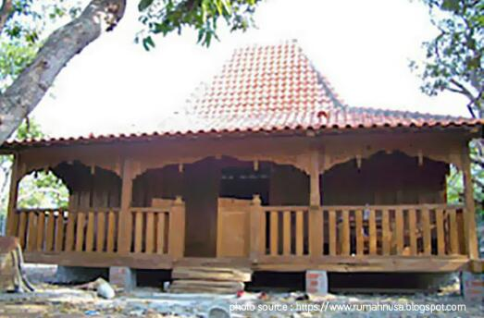
B. Rumah Joglo Betawi
Dari namanya, rumah adat Betawi ini mendapat pengaruh kuat dari arsitektur bangunan kebudayaan Jawa. Meski begitu, tetap ada perbedaan. Rumah Joglo di Jawa memiliki sistem struktur temu gelang atau payung, sementara rumah Joglo Betawi menggunakan kuda-kuda.

Slide 35
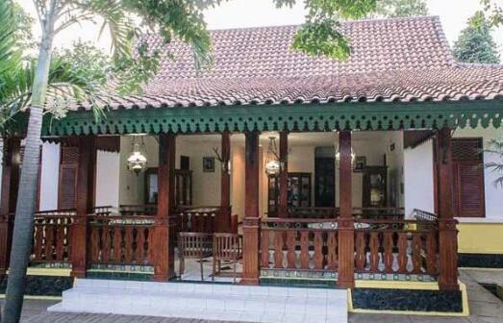
C. Rumah Kebaya
Rumah Bapang atau Kebaya adalah rumah adat Betawi selanjutnya. Rumah ini memiliki ciri khas utama yaitu bentuk atap menyerupai pelana dilipat, tetapi tidak penuh seperti potongan rumah Gudang. Kedua sisi luar rumah potongan Bapang dibentuk oleh terusan (Sorondoy) dari atap pelana yang terletak di bagian tengah. Maka, yang berstruktur kuda-kuda adalah bagian atap pelana yang ada di tengah ini.

Slide 36
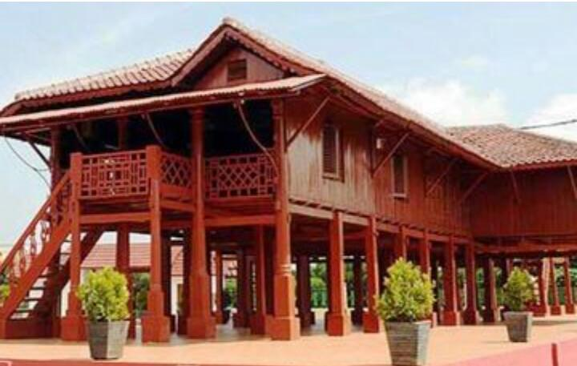
D. Rumah Panggung
Important - Important - Important
Rumah Panggung adalah rumah tradisional Jakarta yang berkolong tinggi. Rumah ini dikenal dengan nama rumah Panggung Betawi, salah satu contohnya adalah rumah Si Pitung yang ada di Marunda. Atap rumah ini bisa berbentuk Bapang, Joglo, dan lainnya.

Slide 37
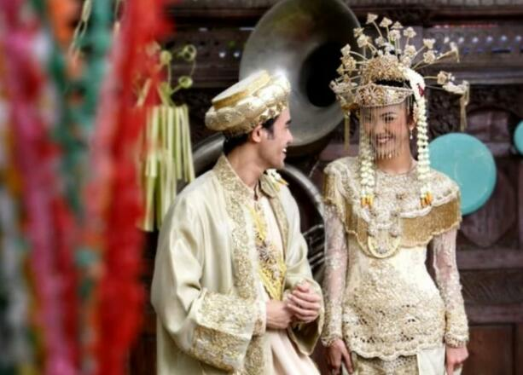
2. Upacara Pernikahan Adat Betawi

Slide 38
A. Melamar
These are the objectives
Melamar atau 'ngelamar' adalah tahapan pertama dalam proses pernikahan adat Betawi. Pada tahapan ini, pihak keluarga calon pengantin pria untuk meminta izin secara resmi kepada pihak calon mempelai wanita. Ngelamar dilakukan oleh beberapa atau keluarga pihal pria yang disertai dengan membawa sejumlah barang bawaan seserahan.

Slide 39
B. Tande Putus
Our Best Methodology
Prosesi pernikahan adat Betawi berikutnya adalah tande putus. Ini merupakan salah satu acara yang tak boleh dilewati dalam proses pernikahan adat Betawi. Acara ini hampir sama dengan proses melamar. Pihak utusan dari laki-laki yang datang menemui keluarga calon mempelai perempuan adalah orang-orang dari keluarga pria yang telah dipercaya.

Slide 40
C. Penentuan Mahar
These are the objectives
Mahar atau mas kawin menjadi pembicaraan pokok dalam prosesi pernikahan adat Betawi ini. Pada zaman dulu, proses ini menentukan nominal yang diinginkan untuk mas kawin. Apabila pihak calon menantu wanita mengatakan “None kite minta mate bandeng seperangkat,” itu adalah kata kiasan yang berarti mereka menghendaki mas kawin berupa seperangkat perhiasan emas berlian. Bila mereka menyatakan, “None kite minta mate kembung seperangkat”, artinya mas kawin yang diminta adalah seperangkat emas perhiasan bermata intan asli.

Slide 41
D. Masa Dipiare
Our Best Methodology
Prosesi pernikahan adat Betawi berikutnya adalah masa dipiare. Ini adalah proses di mana calon pengantin wanita (none mantu) dijaga oleh tukang piare atau dukun pengantin selama satu bulan. Jika pernah mendengar masa 'pingitan' ini juga maknanya hampir sama. Hal ini ditujukan untuk mengontrol kegiatan, kesehatan fisik mental, dan memelihara kecantikan calon none mantu menghadapi hari pernikahan.

Slide 42
E. Siraman
These are the objectives
Acara siraman menjadi masuk ke dalam rangkaian pernikahan adat Betawi. Hampir sama dengan proses siraman pernikahan adat pada umumnya. Calon mempelai wanita akan dimandikan sehari sebelum akad nikah. Proses dari acara siraman ini yaitu calon pengantin akan mengenakan baju kebaya tipis, sarung, dan penutup rambut dan memakai kerudung tipis.

Slide 43
F. Potong Centung
Our Best Methodology
Prosesi pernikahan adat Betawi berikutnya adalah Potong Centung. Ini adalah kegiatan membersihkan rambut yang tumbuh di sekitar tengkuk, leher, dan pelipis calon wanita. Kemudian dukun pengantin akan membuat centung pada rambut di kedua sisi pipi dengan uang logam agar si wanita mendapat keselamatan dan keberkahan. Prosesi ini berlangsung di dalam kamar calon mempelai wanita dengan baju khas yang dikenakannya.

Slide 44
G. Ngerudet
These are the objectives
Lanjut pernikahan adat Betawi berikutnya, yakni Ngerudat. Ini merupakan prosesi iring-iringan rombongan calon mempelai pria menuju kediaman calon pengantin wanita. Keberangkatan rombongan ini disebut rudat yang artinya mengiringi calon tuan mantu menuju rumah calon none mantu untuk melaksakan pernikahan.

Slide 45
H. Palang Pintu
Our Best Methodology
Palang Pintu adalah proses pernikahan adat Betawi berikutnya. Ini adalah tradisi berbalas pantun dan adu silat sebelum mempelai pria diterima masuk ke dalam rumah calon mempelai wanita.

Slide 46
I. Akad Nikah
These are the objectives
Saat pelaksanaan akad nikah, calon pengantin wanita akan meminta restu kepada ayahnya untuk berumah tangga dan minta dinikahkan. Ayah calon pengantin wanita akan menikahkan anaknya atau meminta penghulu untuk mewakilkan. Selama pelaksanaan akad nikah, calon mempelai wanita menunggu di dalam kamar.

Slide 47
J. Dipuade
Our Best Methodology
Akad nikah telah berhasil dilaksanakan, prosesi pernikahan adat Betawi dilanjutkan dengan Dipuade. Ini merupakan dimana kedua mempelai duduk dan tukang rias membuka cadar atau penutup wajah mempelai wanita.

Slide 48
3. Lagu-Lagu Betawi
Concepts

Slide 49
A. Keroncong Kemayoran
Lirik pada lagu Keroncong Kemayoran ini memiliki banyak versi, namun tetap dengan susunan lirik dan nada yang sama. Meskipun dengan versi yang berbeda-beda, lagu ini selalu ditandai dengan satu baris lirik yang sama, yang berbunyi “…jiwa manis indung disayang”.
Lagu daerah Keroncong Kemayoran juga memiliki lirik yang berbentuk pantun, sesuai dengan salah satu bentuk kebudayaan Betawi yaitu berbalas pantun. Dengan berbagai karakternya, lagu ini seperti menyampaikan pesan kepada setiap orang untuk selalu bahagia.
Vintage Photo!

Slide 50
B. Ondel-Ondel
Lagu Ondel-Ondel mungkin sudah sangat familiar di telinga masyarakat di Indonesia, karena memang lagu ini sering diperdengarkan di televisi dalam berbagai jenis acara. Lagu ini biasa digunakan untuk mengiringi salah satu kesenian tradisional Betawi, yaitu Ondel-Ondel.
Vintage Photo!

Slide 51
C. Kicir-Kicir
Kicir-Kicir mungkin juga termasuk salah satu lagu daerah Jakarta yang paling terkenal. Pasalnya, lagu ini sering dibawakan dalam berbagai acara perayaan. Salah satunya, setiap tahunnya lagu ini dibawakan dalam perayaan ulang tahun Kota Jakarta oleh artis-artis ibukota di televisi.
Vintage Photo!

Slide 52
D. Lenggang Kangkung
Lenggang Kangkung merupakan salah satu lagu yang terdaftar sebagai lagu daerah DKI Jakarta, dipopulerkan oleh seorang penyanyi putri asal Jakarta, Lilis Suryani. Di usianya yang masih muda, beliau telah mulai terjun di dunia musik. Bahkan, beliau sempat mendapat tawaran untuk tampil di Istana Negara dan beberapa tempat terhormat lainnya.
Vintage Photo!

Slide 53
E. Jali-Jali
Jali-Jali atau juga dikenal dengan Si Jali-Jali merupakan lagu daerah Jakarta yang cukup terkenal di kalangan masyarakat Betawi. Merunut asal-usulnya, lagu ini diyakini lahir dan dikembangkan oleh orang-orang Cina peranakan Jakarta lewat musik tradisional mereka, Gambang Kromong.
Vintage Photo!

Slide 54
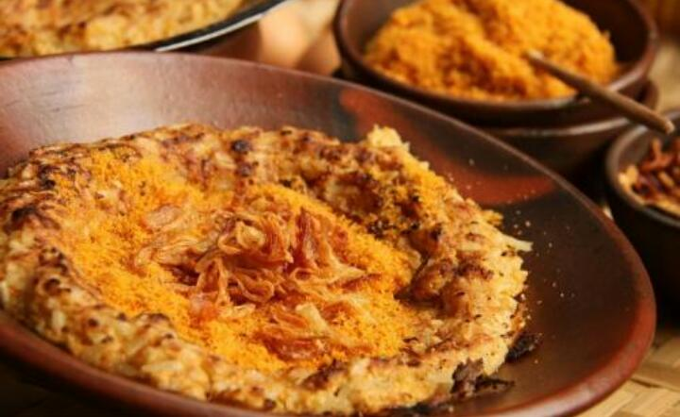
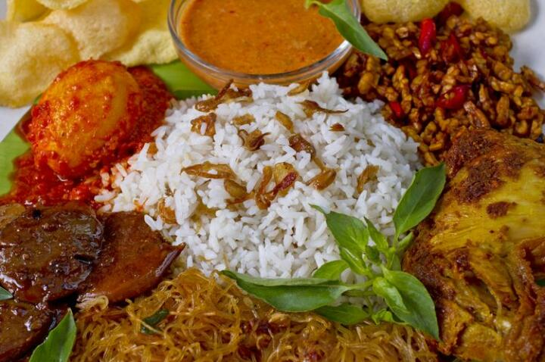
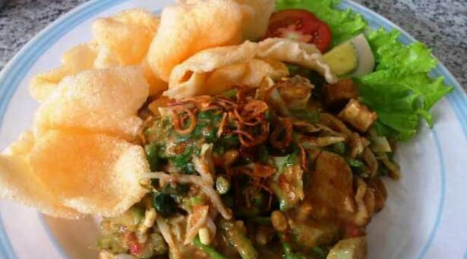
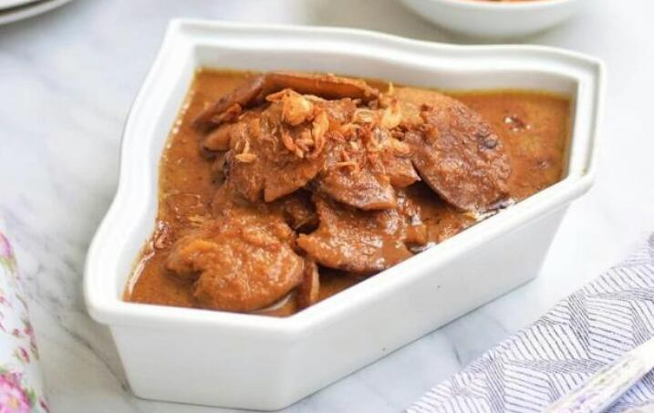
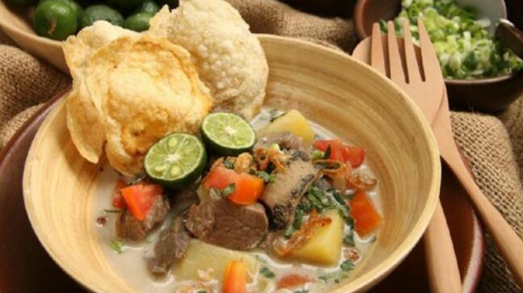
4. Makanan Khas Betawi
A.
B.
C
Kerak Telor
Nasi Uduk Betawi
Gado-Gado Betawi
D
E.
Semur Jengkol
Soto Betawi

Slide 55
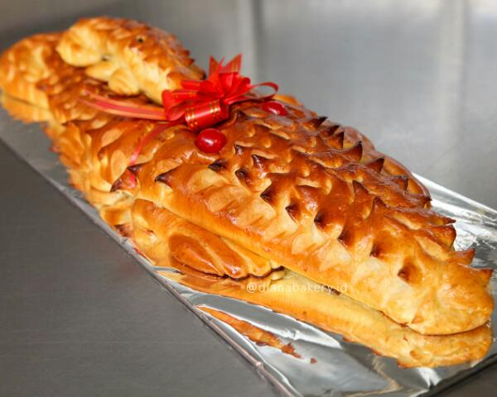
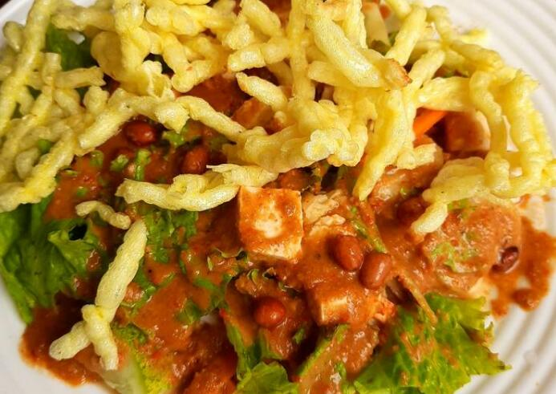
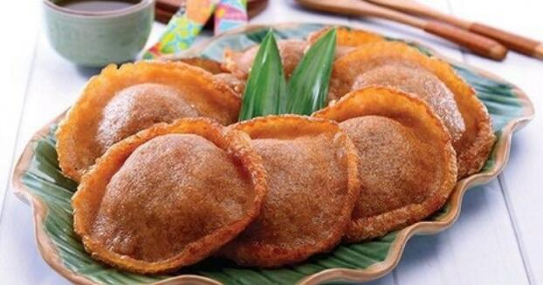
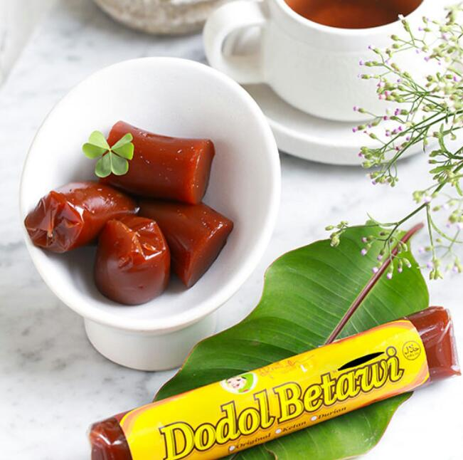
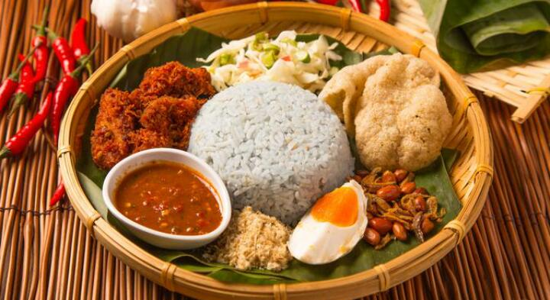
Makanan Khas Betawi
F.
G.
H.
Roti Buaya
Asinan Betawi
Kue Cucur
I.
J.
Dodol Betawi
Nasi Ulam

Slide 56
5. Permainan Tradisional Khas Betawi
Overview

Slide 57
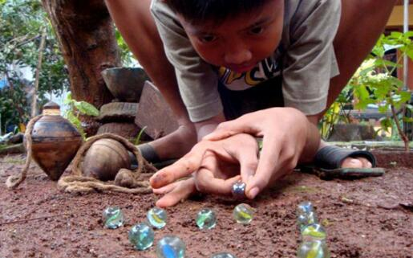
A. Gundu
These are the Concepts!
Permainan kelereng adalah jenis permainan tradisional yang berbentuk bulat dan terbuat dari kaca, tanah liat, atau agate. Ukuran kelereng umumnya memiliki diameter ½ inci atau 1,25 cm dari ujung ke ujungnya.
Kelereng dapat dijadikan sebagai permainan anak yang bersifat rekreatif, edukatif, dan kompetitif. Tak hanya itu, kelereng juga dapat dikoleksi dengan tujuan nostalgia karena memiliki warna dan motif yang estetik.

Slide 58
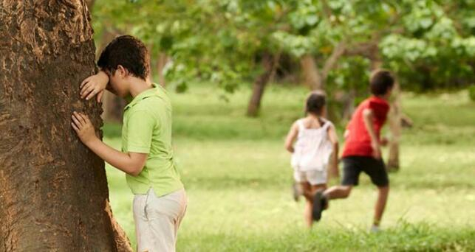
B. Petak Umpet
Important - Important - Important
Permainan petak umpet sangat populer di kalangan anak-anak Betawi, bahkan sampai kini. Dahulu permainan ini biasa dimainkan di tanah lapang luas di malam terang bulan. Permainan ini bisa dimainkan oleh laki-laki dan perempuan serta dimainkan lima atau enam orang anak, bahkan lebih.

Slide 59
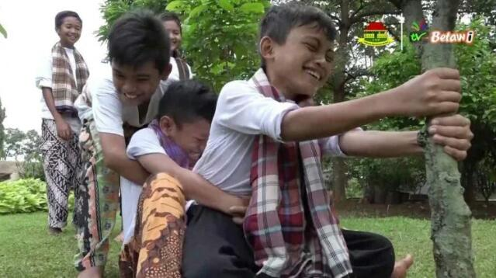
C. Tuk-Tuk Ubi
Permainan ini dimainkan oleh anak perempuan secara beramai-ramai, bisa mencapai 10 orang. Salah seorang menjadi nenek gerondong atau emak.

Slide 60
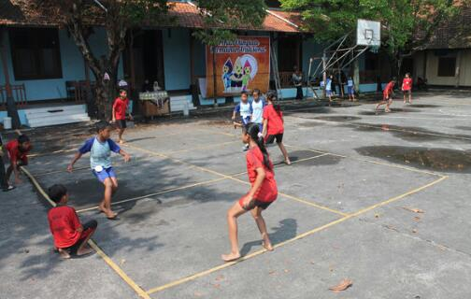
D. Galasin
Permainan ini dilakukan oleh sejumlah anak, dibagi dua kelompok. Satu kelompok berada di ujung lapangan dan satu lagi di kiri lapangan.

Slide 61
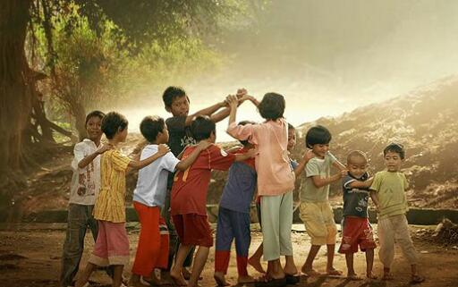
E. Uler-Uleran
These are the Concepts!
Dua orang anak berdiri berhadapan dengan kedua tangannya diangkat sambil berpegangan pada jari. Lalu anak-anak lain berbaris berbanjar ke belakang dengan masing-masing tangan memegang pundak teman yang ada di depan. Rombongan kemudian berjalan meliuk-liuk dengan cepat sambil menyanyikan lagu Ular Naga. Pada lagu yang terakhir inilah anak yang memasuki celah kedua tangan akan ditangkap dan dijadikan tawanan.

Slide 62
Kesimpulan dan Saran
My Goals
Kesimpulan
Saran
Berdasarkan pembahasan di atas, maka kesimpulannya adalah kebudayaan Suku Betawi merupakan kebudayaan asli kota Jakarta yang memiliki warisan dan tradisi turun-temurun seperti rumah adat khas betawi, adat pernikahan, makanan atau kuliner khas Betawi, lagu-lagu, hingga permainan tradisional khas Betawi. Ini membuktikan bahwa tiap daerah yang ada di Indonesia memiliki ciri khas kebudayaan daerah masing-masing.
Keaekaragaman kebudayaan Indonesia harus bisa menjaga kelestarian seni dan budayanya. Upaya pelestarian tidak hanya dilakukan oleh pemerintah. Namun, perlu didukung dan dilakukan oleh masyarakat itu sendiri. Agar seni dan budaya dapat terjaga kelestariannya.

Slide 63
Terima Kasih

